Slide 1
Design de Jogos Digitais
Guilherme - 11819569
Jason Gabriel - 11819585
João Victtor - 11820076

Slide 2
Descrição
Gênero: Plataforma(2D)
O objetivo deste jogo é capturar as moedas espalhadas pela fase, desviando dos obstáculos e inimigos. Ao capturar todas as moedas, um baú (Porta de transferência de fase) aparecera ao fim da fase.

Slide 3
Inspiração / design do jogo
Inspiração: Jogo inspirado no famoso game Mario Bros
Cenário: O cenário escolhido contém características relacionadas a natureza e fantasia.
Personagem: A característica do design do personagem está relacionada ao ambiente infantil, com traços limpos e simples.

Slide 4
Desenvolvimento PT.1
No início do projeto fizemos a escolha de um determinado asset para utilizar como base do desenvolvimento do jogo.
Fizemos o download de um pacote de assets para a construção do game. Neste pacote, está inserido o design do personagem, inimigos e o cenário.
Na primeira entrega do projeto, o foco consistia na mecânica de movimentação do personagem e dos inimigos.

Slide 5
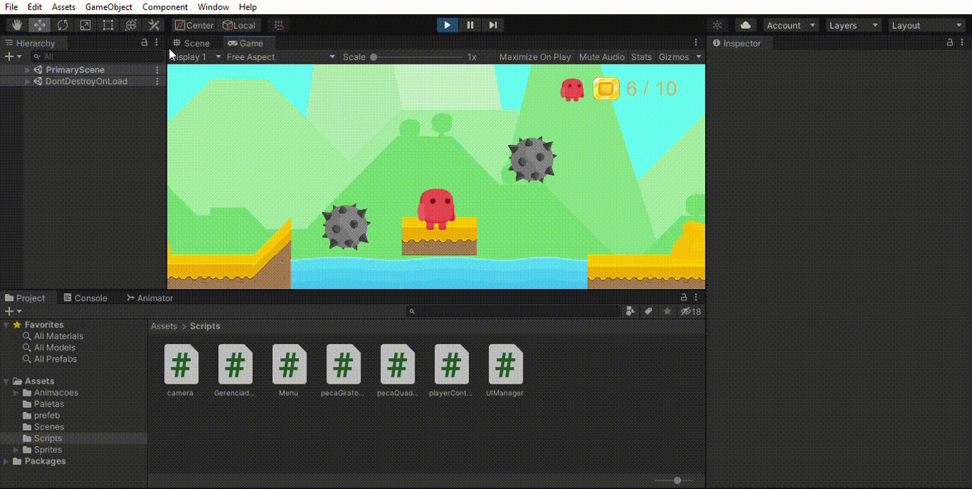
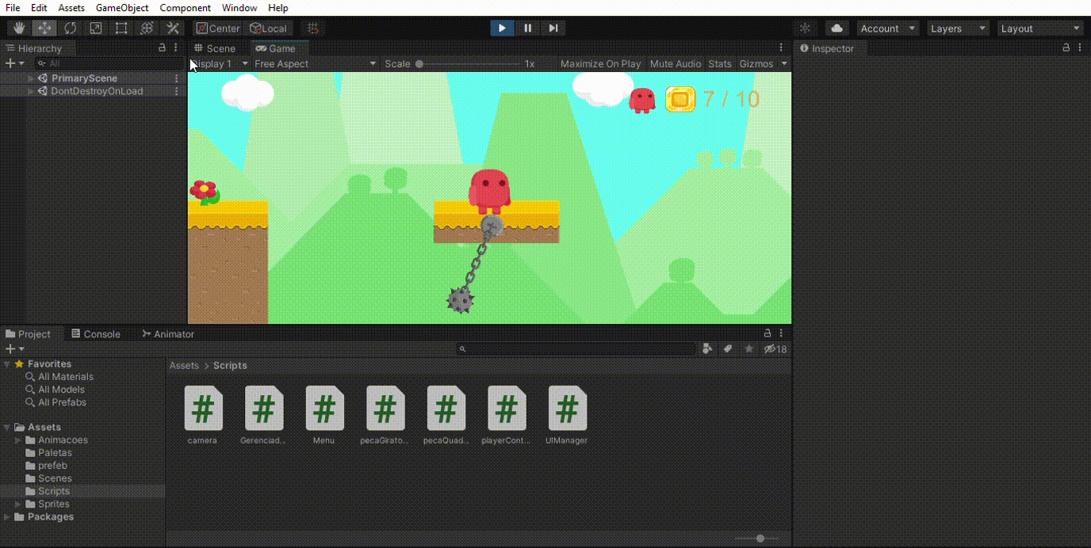
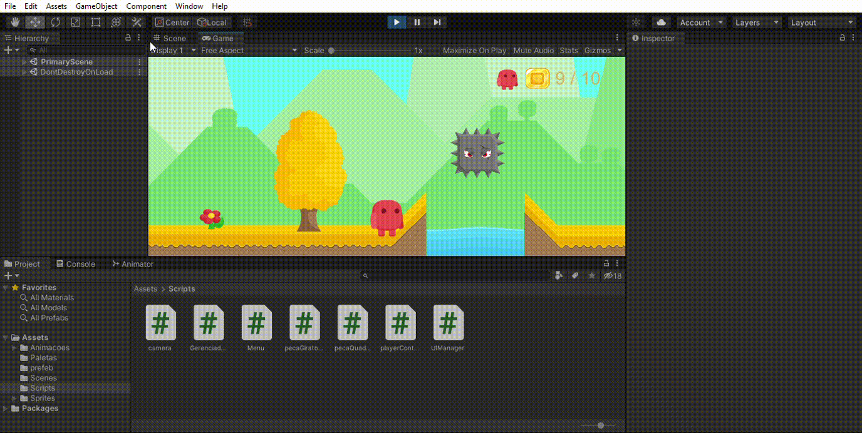
inimigos
O jogo possui 4 inimigos.
O inimigo "cubo" movimenta verticalmente.
O inimigo "bola de espinhos", movimentam verticalmente
O inimigo "bola giratória" possui movimento de rotação
Caso o personagem encoste nestes inimigos, ele perderá uma vida.

Slide 6
Desenvolvimento PT.2
Neste segunda entrega, o foco consiste na jogabilidade e na interface do jogo.
Foi adicionado moedas dentro do game para que o personagem possa recolher para conseguir finalizar a fase.
O jogo ganhou um menu inicial com as opções: jogar, como jogar e sair.
Quando o personagem perde as 3 vidas, o jogo informa a mensagem de “fim de jogo”, com a opção de reiniciar a partida.

Slide 7
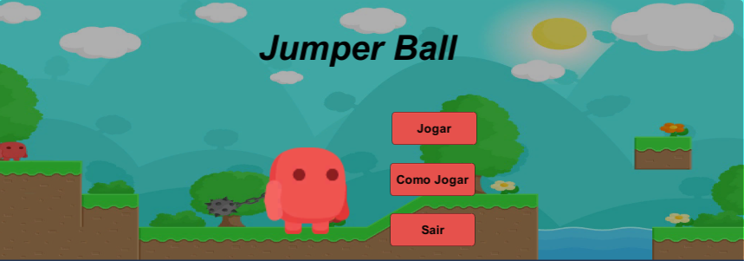

Slide 8
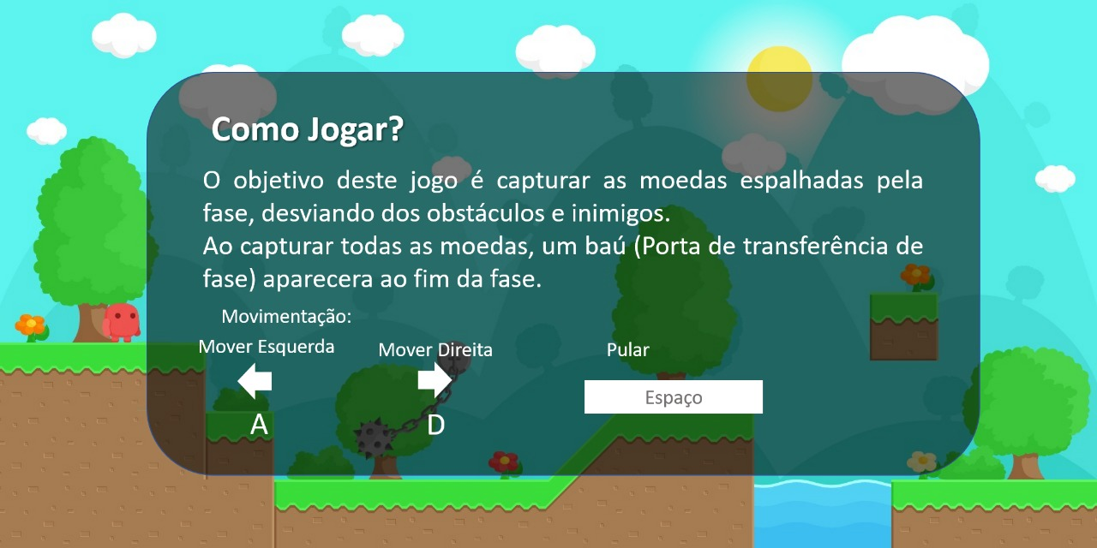

Slide 9
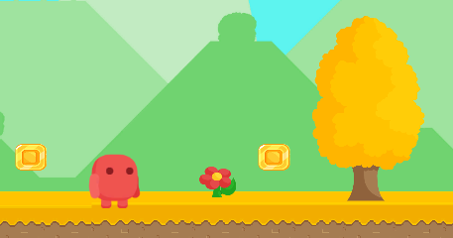

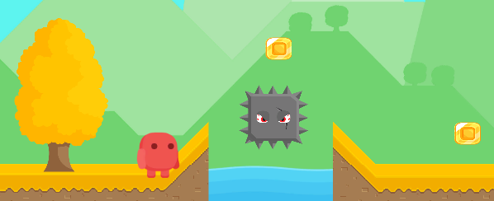

MOEDA
Na primeira versão do jogo, as moedas não estavam implementadas.
O jogo contém 10 moedas espalhadas por toda a fase.
O personagem precisa recolher todas as moedas para finalizar a fase.

Slide 10
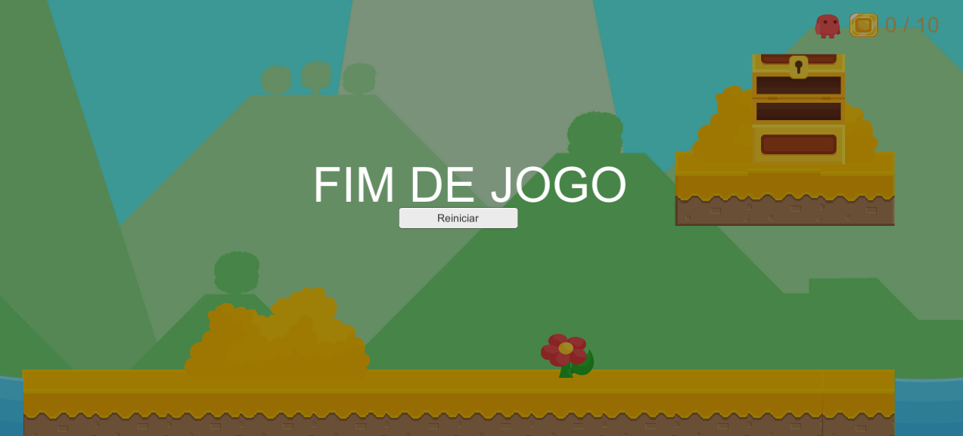

Slide 11
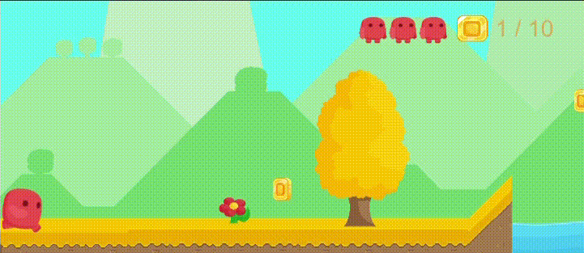
BORA JOGAR?

